Slide 1
Національно-патріотичне виховання школярів у системі позакласної роботи вчителя математики
З досвіду роботи вчителя математики Тернопільської спеціалізованої школи І-ІІІ ступенів № 29 з поглибленим вивченням іноземних мов
Солодченко Ліани Іванівни, учителя вищої кваліфікаційної категорії, старшого учителя

Slide 2
«А ви думали, що Україна так просто. Україна - це ексклюзив. По ній пройшли всі катки історії. На ній відпрацьовані всі види випробувань. Вона загартована найвищим ґартом. В умовах сучасного світу їй нема ціни»
Л. Костенко

Slide 3
Провідні завдання національного виховання учнів у позакласній роботі з математики:
формування національної свідомості, любові до рідної землі, свого народу, бажання працювати задля розквіту держави, готовності захисту її суверенітету;
забезпечення духовної єдності поколінь, виховання поваги до батьків, жінки-матері, культури та історії свого народу;
формування високої мовної культури, вільного володіння українською мовою;
прищеплення шанобливого ставлення до культури, звичаїв, традицій українців та представників інших націй, які живуть на території України;
виховання духовної культури особистості, створення умов для формування її світоглядної позиції.

Slide 4
Форми позакласної роботи в школі:
декади математики,
математичні вечори, вікторини,
конференції патріотичної спрямованості,
перегляд фільмів,
екскурсії,
шкільні олімпіади, змагання,
виставки творчих робіт школярів,
проектна діяльність,
інформаційні хвилинки тощо.

Slide 5
Декади математики, які традиційно щороку проходять у листопаді —
розширюють і поглиблюють отримані на уроках знання,
показують шляхи їх використання на практиці,
виховують почуття колективізму, обов’язку, відповідальності за доручену справу, інтелектуальну чесність,
сприяють формуванню наукового світогляду та почуття патріотизму.

Slide 6
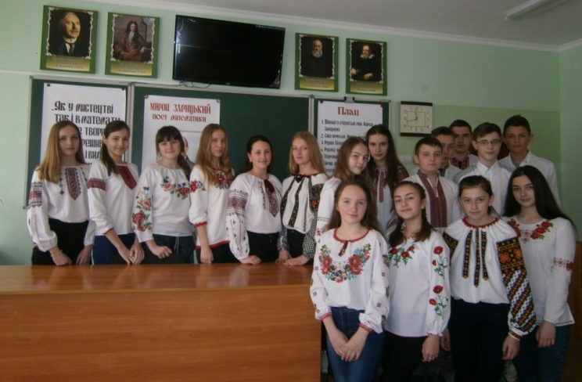
Математичні вечори ознайомлюють учнів з життям і науковою діяльністю творців математики з України, формують в них почуття національної свідомості, гордості за своїх співвітчизників.
Математичні вечори, проведені на вшанування пам’яті відомих українських математиків:
М. Кравчука «Лише світ не знав, що він українець»,
М. Зарицького «Поет математичних формул»,
Ф. Прокоповича «Математична світлиця.
У пошуках істини»

Slide 7
«Математична світлиця.
У пошуках істини»
«Лише світ не знав, що він українець»

Slide 8
Формування відчуття належності до рідного краю,
гордості за здобутки своїх земляків
Спільно з вчителями фізики та учнями школи організовано виставку «Творці математики та фізики з України», випуск газет і виготовлення буклетів «Видатні математики та фізики Тернопільщини».
Проведені заходи сприяли віншуванню імен та біографій славетних математиків та фізиків Тернопільщини :
М. Чайковський,
М. Левицький,
М. Зарицький,
І. Пулюй,
О. Смакула

Slide 10
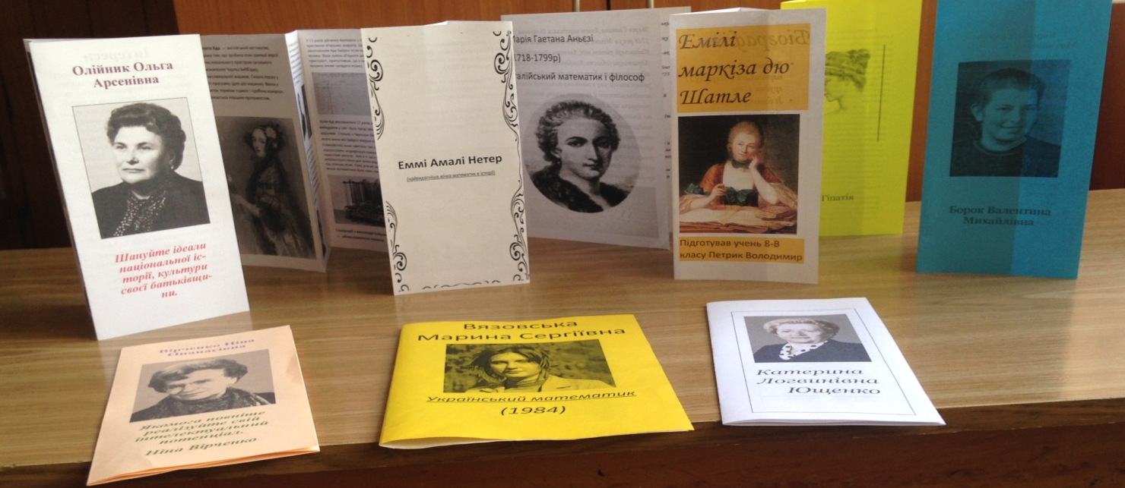
Спільно з вчителями математики та інформатики учні 8-11 класів підготували міні-проекти та виготовили буклети «Пам’ятники українським математикам», організували їх фотовиставку.

Slide 11
А також досліджували життя та творчий доробок жінок-математиків (українських та зарубіжних), організували наукові читання про вчених, де ознайомили однокласників з їх діяльністю.

Slide 13
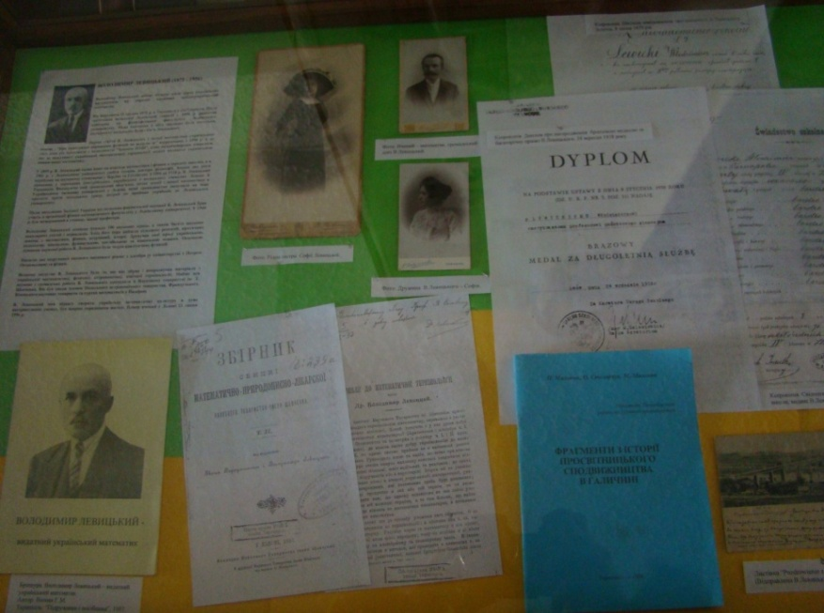
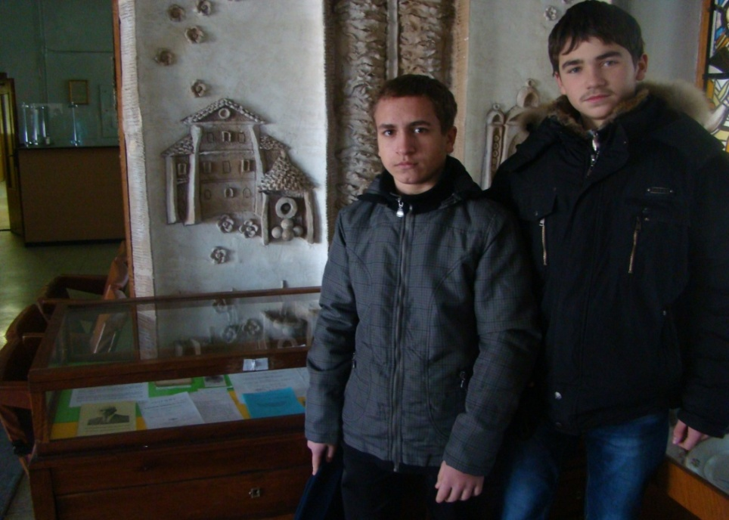
Школа тісно співпрацює з обласним краєзнавчим музеєм. Часто здобувачі освіти відвідують тематичні виставки.
У музеї біля стенду В. Левицького

Slide 14
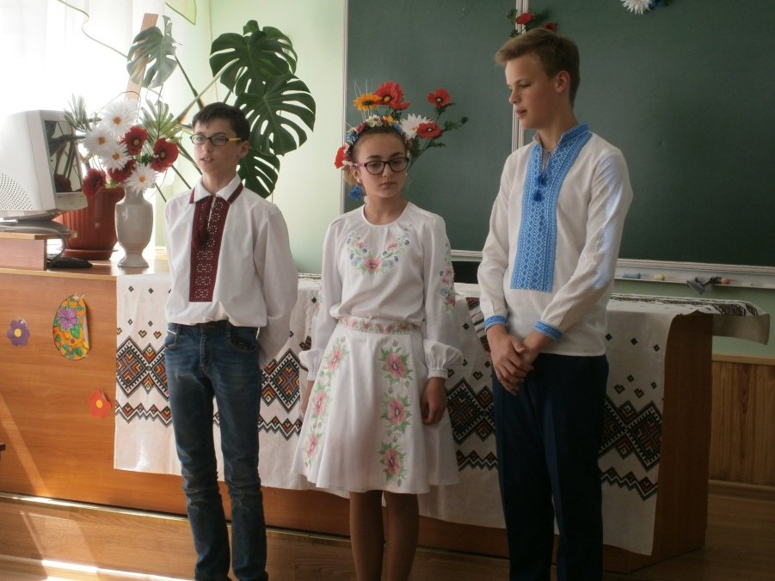
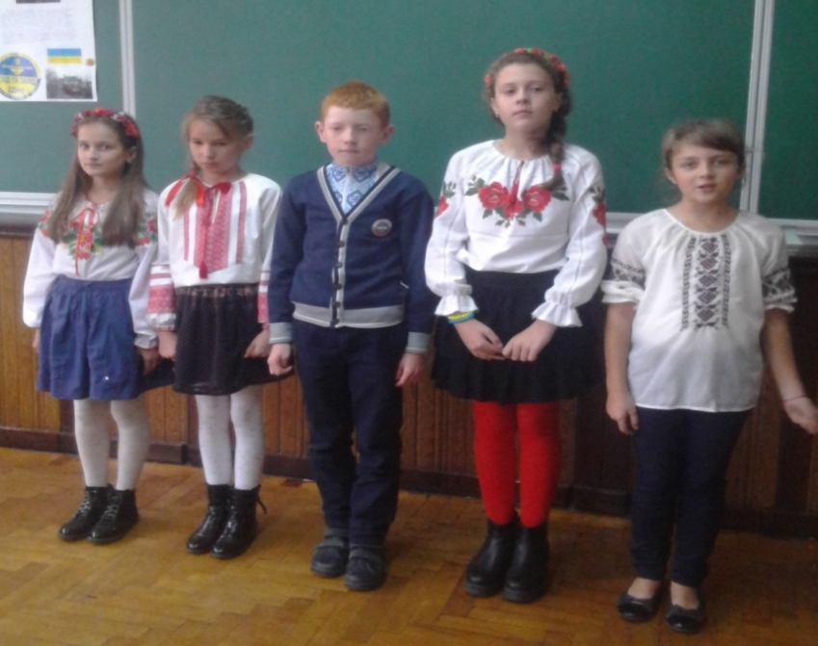
«Математика — поезія душі», — про ліричних математиків: Піфагора, Омара Хайяма, Софію Ковалевську, П. П. Бевза, М. О. Бабенко, М. П. Кравчука, В. В. Іващенка, під такою назвою пройшли літературні читання під час декади, що сприяли формуванню мовної культури та оволодінню українською мовою.

Slide 15
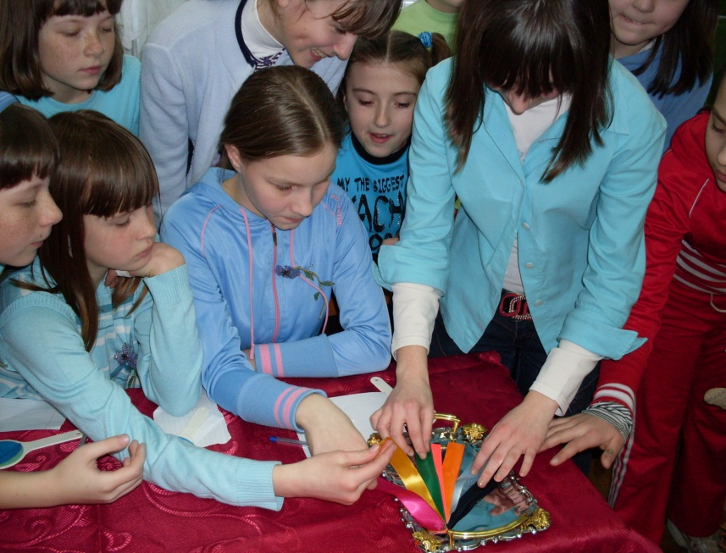
Інтелект-шоу «Я люблю Україну і математику» сприяло формуванню в учнів пізнавальних здібностей, розвивало розумове мислення, уяву, стимулювало вміння аналізувати та встановлювати міжпредметні зв'язки.

Slide 16
Виховання любові до Батьківщини, рідної мови, історії та культури, почуття національної самосвідомості, шанобливе ставлення до культур різних регіонів рідного краю, спонукало учнів 11 класу до творчості під час вишивання гербів районів Тернопільської області і створенню їх галереї у своїй школі.

Slide 17
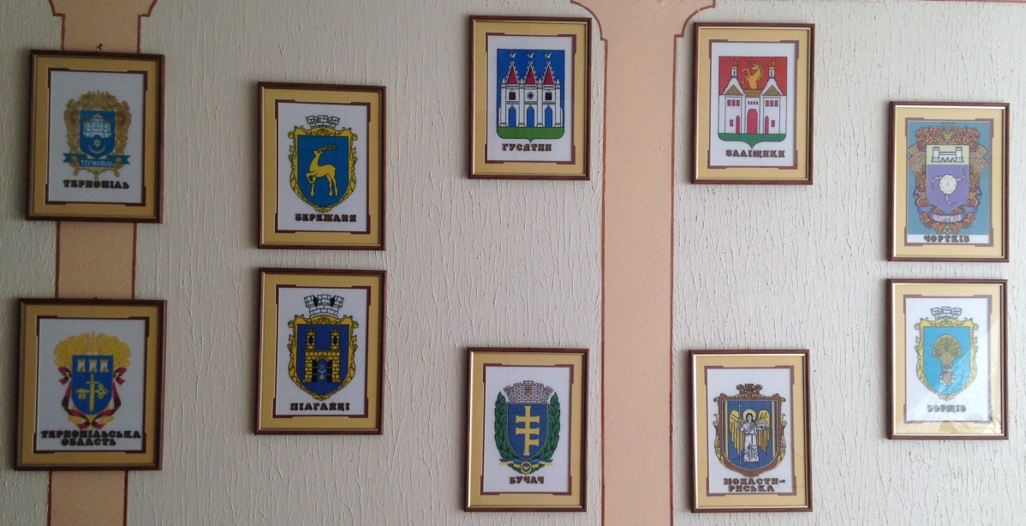
Герби Тернопільської області

Slide 18
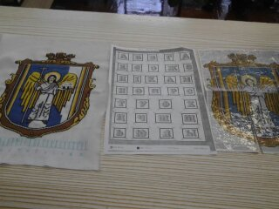
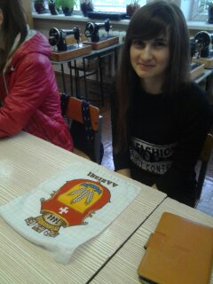
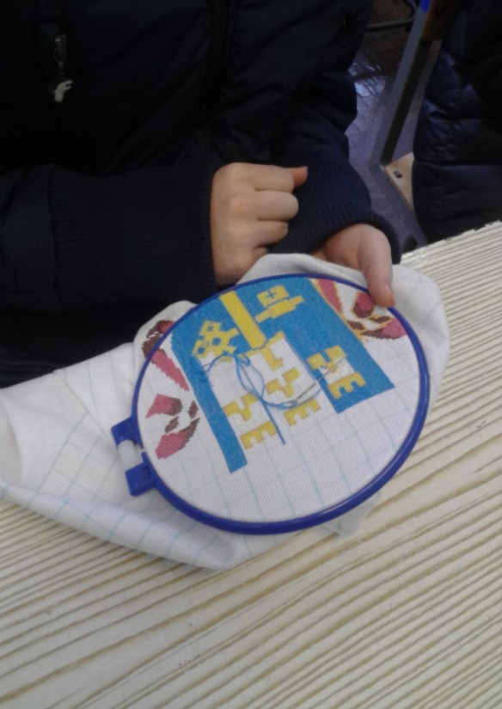
Вишиваємо герби

Slide 19
Для розвитку кругозору, творчості, активного оволодіння матеріалом програми, вміння застосовувати набуті знання в нестандартних ситуаціях виховання почуття відповідальності була організована виставка учнівських робіт «Математичний світ очима п’ятикласників»

Slide 20
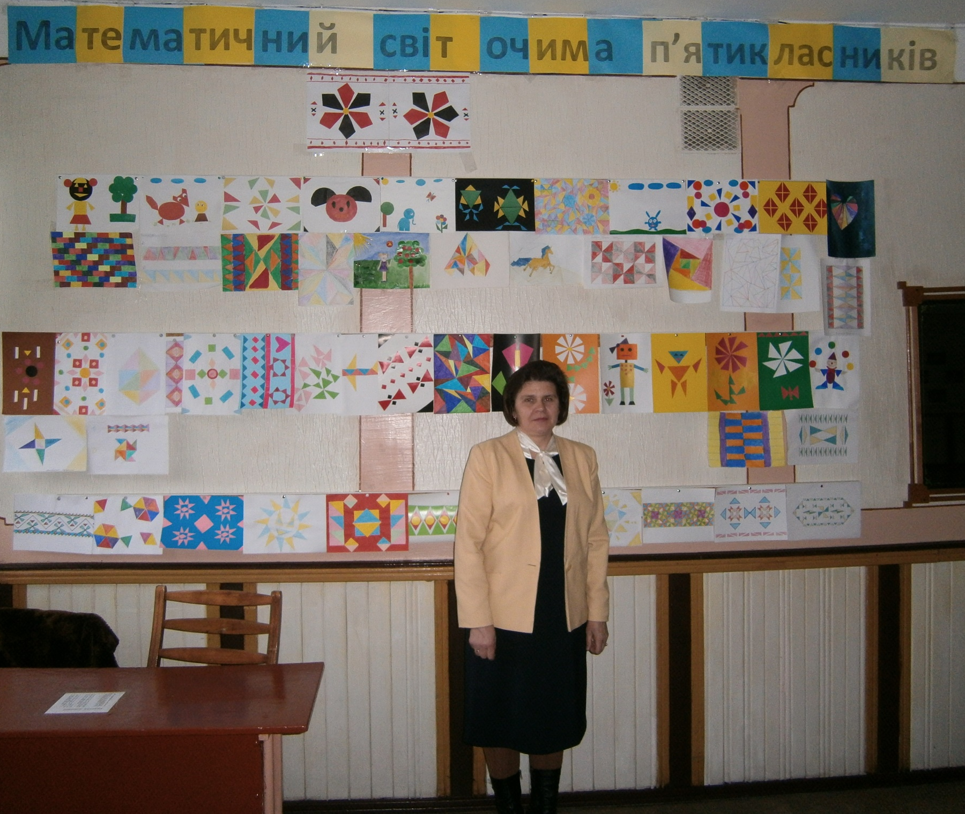

Slide 21
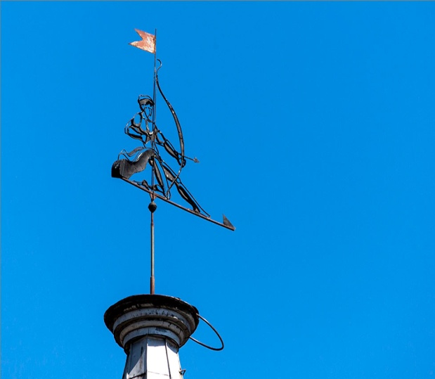
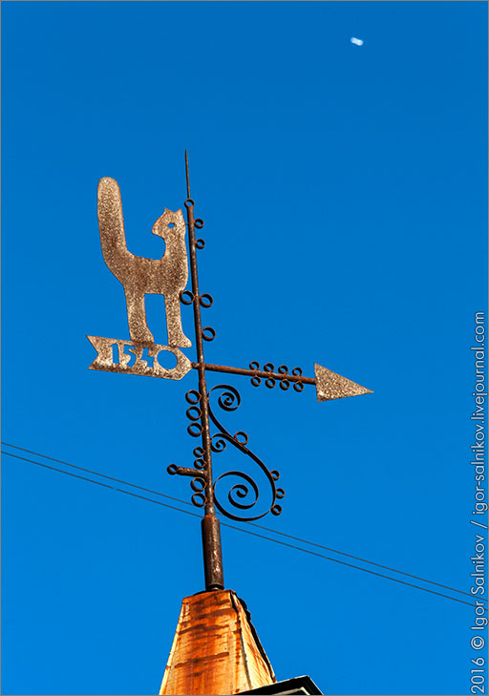
Фотовиставка «Мій рідний край» (фото будинків та флюгерів м. Тернополя з геометричним орнаментом).

Slide 22
Цікаво пройшов вечір «Математика і українська вишивка». Учні досліджували історичне походження вишивки на рушниках, особливості вишивки в різних регіонах України та зв'язок між вишивкою і математикою. Гостею свята була зв’язкова УПА Лідія Яківна Романчук.

Slide 23
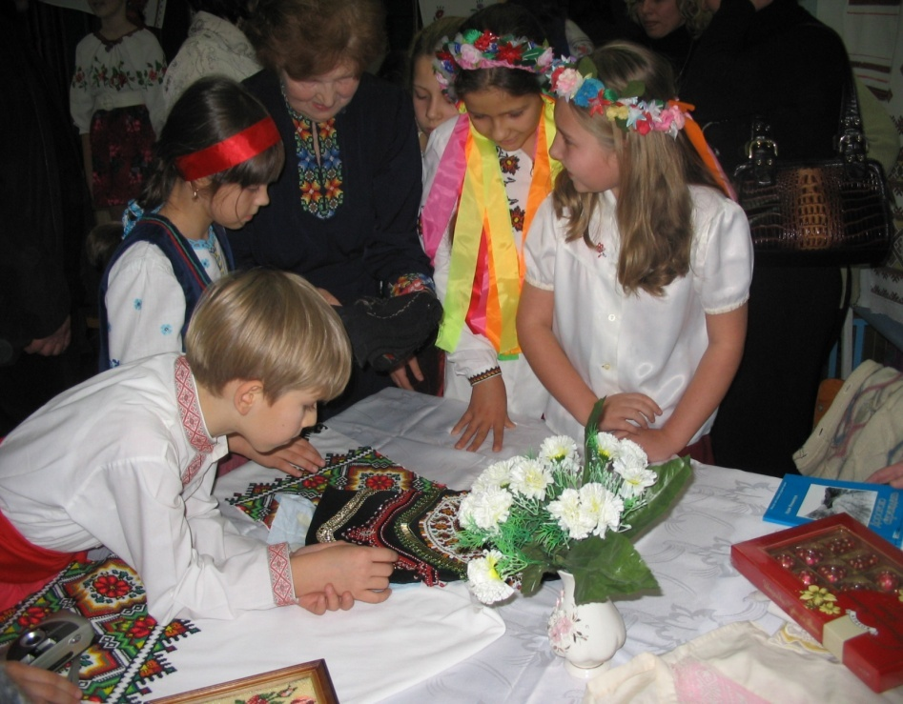
Вона продемонструвала учням свої вишивки, які виконувала на Колимі, теперішні роботи, розповіла про активну підпільну боротьбу за самостійність України.
Такі зустрічі виховують шанобливе ставлення до культури, звичаїв, традицій українців, історії та культури свого народу.

Slide 24
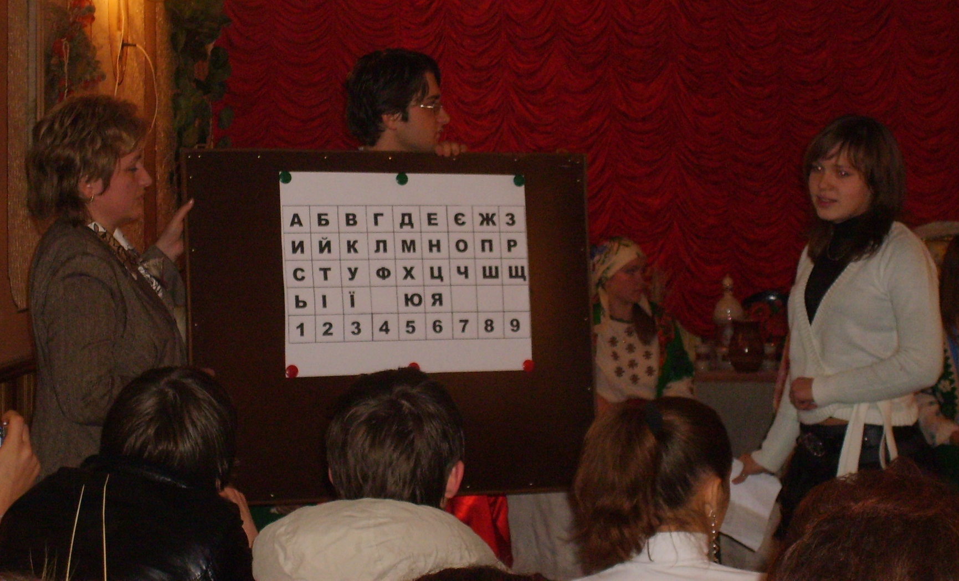
Театралізоване дійство «Математичні вечорниці» — відтворило обряд проведення вечорниць, виховувало бажання відроджувати і оберігати народні звичаї, розвивати логічне мислення, усне мовлення, виховувати в учнів любов до України та її цінностей.

Slide 25
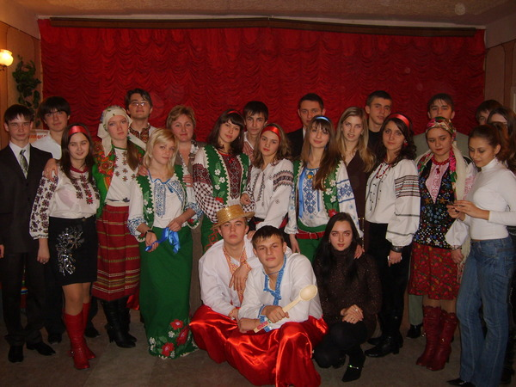
«Математичні вечорниці»

Slide 26
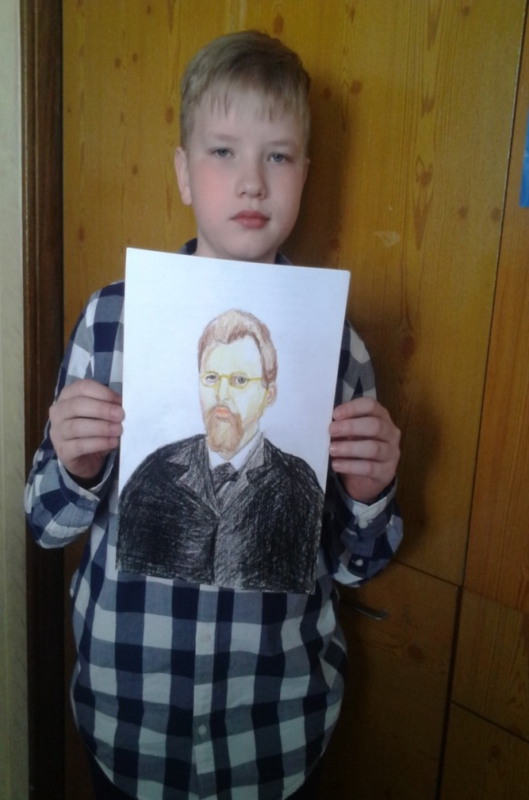
Варті уваги учнівські міні-конференції. Одну таку конференцію ми присвятили математикам на банкнотах та на монетах України та математикам Київської Русі.

Slide 27
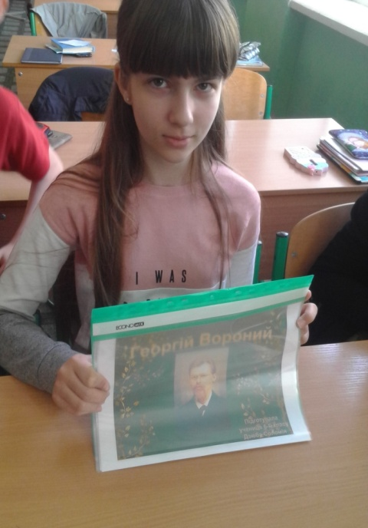
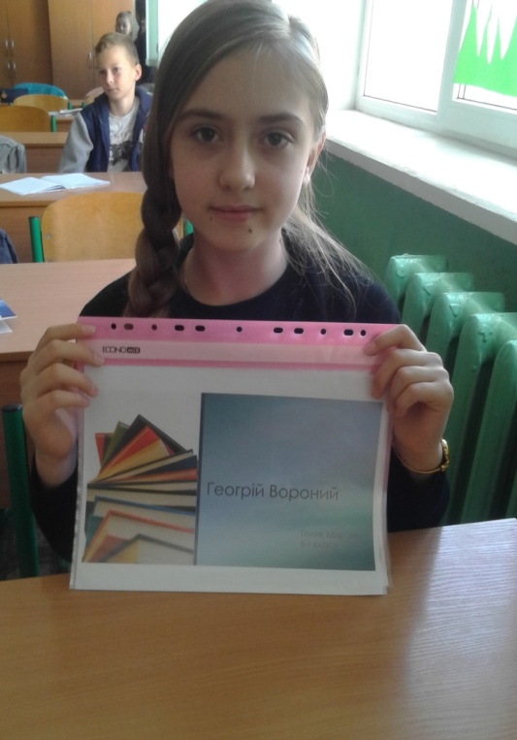
«Ювілейна монета «Георгій Вороний» номіналом 2 грн випущена в 2008 році, виготовлена з нейзильберу і присвячена 140-річчю з дня народження одного з найвідоміших математиків України Георгія Феодосійовича Вороного (1868-1908) — одного із творців геометрії чисел.

Slide 28
Результати участі учнів в олімпіадах, конкурсах, чемпіонатах підводять підсумок проведеної роботи з математики в школі. Вони дозволяють визначити якість математичної підготовки та математичного розвитку учнів, а також окреслюють напрями організації освітньої роботи з математики.

Slide 29
Пошук свого коріння, любов до свого краю, пошана до вітчизняної історії, культури, її творців, усвідомлення її відповідальності за свою діяльність — це пріоритети, що керують роботою вчителів математики школи, за якими формується справжня громадянська позиція школярів, їх національна самосвідомість, патріотизм відчуття господаря на своїй землі, дбайливе відношення до природи, пам’ятників старовини, пошана до минулого.

Slide 30
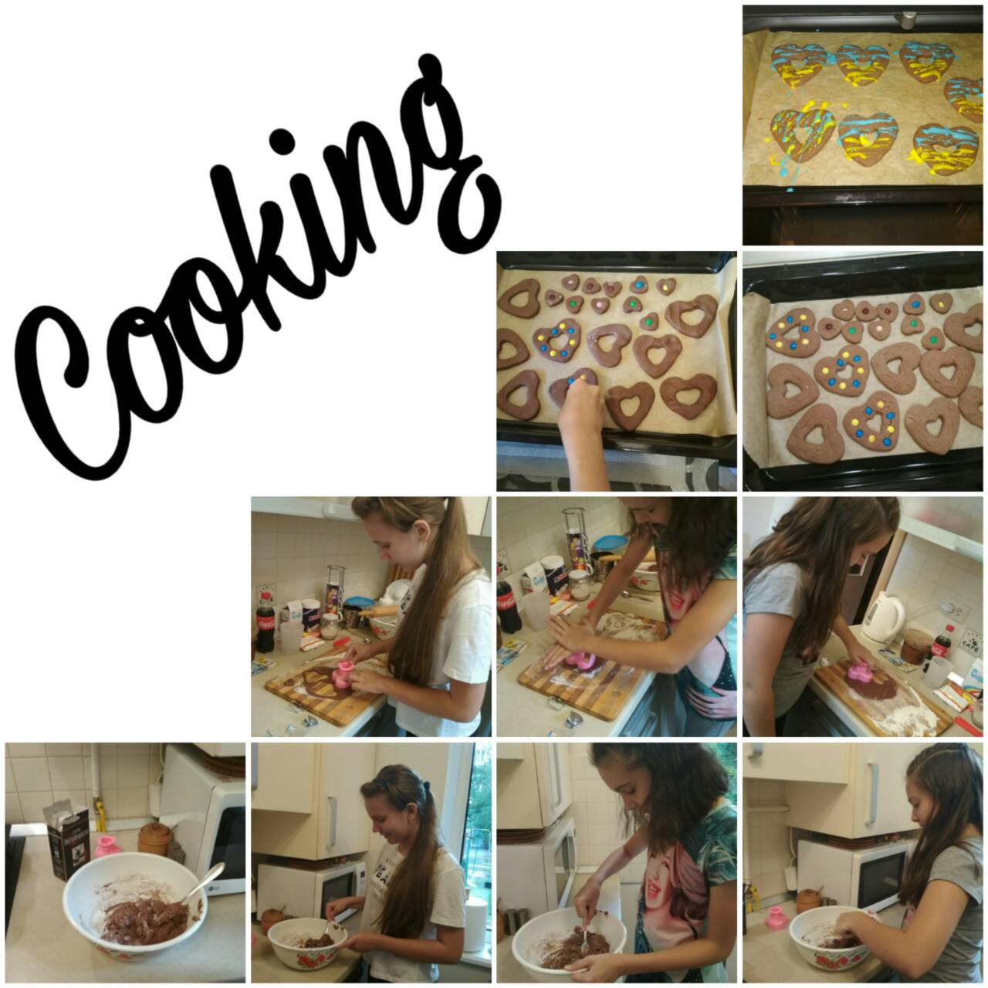

Slide 31
Для себе жити – тліти, для сімї жити – горіти, для народу жити - світити

